Slide 1
CHƯƠNG 4: MẢNG VÀ DANH SÁCH
I
Mảng
II
Danh sách
III
Ngăn xếp (Stack)
IV
Hàng đợi (Queue)
V
Danh sách móc nối đơn (Singly linked list)
VI
Danh sách móc nối vòng (Circularly linked list)
VII
Danh sách móc nối kép (Doubly linked list)
VIII
Ngăn xếp và hàng đợi móc nối

Slide 2
I. MẢNG
1. Định nghĩa mảng
Cấu trúc dữ liệu đầu tiên mà ta nói tới là cấu trúc mảng, đây là một cấu trúc rất quen thuộc, nó có mặt hầu hết trong các ngôn ngữ lập trình.
Mảng là một tập có thứ tự gồm một số cố định n phần tử thuộc cùng một kiểu dữ liệu (n được gọi là độ dài hay kích thước của mảng).
Ngoài giá trị, mỗi phần tử của mảng còn được đặc trưng bởi chỉ số (index), thể hiện thứ tự của phần tử đó trong mảng.

Slide 3
I. MẢNG
1. Định nghĩa mảng
Đối với mảng thường có các phép toán sau:
- Tạo lập mảng
- Duyệt qua các phần tử mảng
- Tìm kiếm một phần tử của mảng
- Sắp xếp các phần tử trong mảng theo một thứ tự nào đó.
- . . .
- Vì số phần tử của mảng là cố định, nên không có phép bổ sung phần tử mới vào mảng hoặc loại bỏ một phần tử ra khỏi mảng.

Slide 4
I. MẢNG
1. Định nghĩa mảng
Vectơ là mảng một chiều, mỗi phần tử a_{i} của nó ứng với một chỉ số i. Chẳng hạn: phần tử của vectơ A, kí hiệu là A_{i} hoặc A[i] với i là chỉ số.
Ma trận là mảng hai chiều, mỗi phần tử ứng với hai chỉ số, ví dụ: phần tử của ma trận B, kí hiệu là B_{ij} hoặc B[i][j], với i gọi là chỉ số hàng, j gọi là chỉ số cột.
Tương tự người ta cũng mở rộng ra: mảng ba chiều, mảng bốn chiều, …, mảng n chiều.

Slide 5
I. MẢNG
2. Cấu trúc lưu trữ của mảng
Khi khai báo mảng trong chương trình, các phần tử của mảng sẽ được chương trình dịch tự động lưu trữ trong các ô nhớ kế tiếp nhau trong bộ nhớ máy tính, và có thể được truy nhập trực tiếp đến thông qua một chỉ số.
Ta đã biết cấu trúc của bộ nhớ trong của máy tính được tổ chức thành các ô nhớ kế tiếp nhau, và cũng có thể truy nhập ngẫu nhiên thông qua các địa chỉ.

Slide 6
I. MẢNG
2. Cấu trúc lưu trữ của mảng
Do vậy, việc lưu trữ dữ liệu trong mảng có sự tương thích hoàn toàn với bộ nhớ máy tính, trong đó có thể coi toàn bộ bộ nhớ máy tính như 1 mảng, và địa chỉ các ô nhớ tương ứng như chỉ số của mảng.
Chính vì sự tương thích này mà việc sử dụng cấu trúc dữ liệu mảng trong các ngôn ngữ lập trình có thể làm cho chương trình hiệu quả hơn và chạy nhanh hơn.
Cũng chính vì sự tương thích này mà ta có thể coi cấu trúc dữ liệu mảng và cấu trúc lưu trữ (cài đặt) của mảng là một, và còn được gọi là cấu trúc lưu trữ kế tiếp hay cấu trúc lưu trữ tuần tự.

Slide 7
II. DANH SÁCH
1. Định nghĩa danh sách
Danh sách có hơi khác với mảng ở chỗ: nó là một tập có thứ tự nhưng bao gồm một số biến động các phần tử.
Tập hợp các người đến chờ khám bệnh cho ta hình ảnh một danh sách. Họ sẽ được khám theo một thứ tự. Số người có lúc tăng lên (do có người mới đến), có lúc giảm đi (do có người đã đến lượt khám, hoặc do có người bỏ về vì không chờ được lâu).

Slide 8
II. DANH SÁCH
1. Định nghĩa danh sách
Một danh sách mà quan hệ lân cận giữa các phần tử được hiển thị ra thì được gọi là danh sách tuyến tính (linear list).
Như vậy danh sách tuyến tính là một dạng danh sách hoặc rỗng (không có phần tử nào) hoặc có dạng (a₁, a₂, …, a_{n}) với a_{i} (1 ≤ i ≤n) là các phần tử dữ liệu).
Trong danh sách tuyến tính luôn tồn tại một phần tử đầu a₁, phần tử cuối a_{n}. Đối với mỗi phần tử a_{i} bất kỳ với 1 ≤ i ≤n-1 thì có một phần tử a_{i+1} gọi là phần tử sau a_{i}, và với 2 ≤ i ≤n thì có một phần tử a_{i-1} gọi là phần tử trước a_{i} , a_{i} được gọi là phần tử thứ i của danh sách tuyến tính, n được gọi là độ dài hoặc kích thước của danh sách, nó có giá trị thay đổi.

Slide 9
II. DANH SÁCH
1. Định nghĩa danh sách
Mỗi phần tử trong một danh sách thường là một cấu trúc (struct) gồm một hoặc nhiều thành phần.
Ví dụ: danh mục Khách hàng là một danh sách tuyến tính, mỗi phần tử của danh sách là một khách hàng có cấu trúc gồm các thành phần sau:
- Mã khách
- Tên khách
- Điện thoại
- Email

Slide 10
II. DANH SÁCH
1. Định nghĩa danh sách
Đối với danh sách thường có phép bổ sung thêm phần tử mới và phép loại bỏ một phần tử cũ, ngoài ra có thể còn có các phép như:
-Tìm kiếm trong danh sách một phần tử mà một thành phần nào đó có một giá trị ấn định.
- Cập nhật một phần tử.
- Sắp xếp các phần tử trong danh sách theo một thứ tự ấn định.
- Ghép hai hoặc nhiều danh sách thàmh một danh sách lớn.
- Tách một danh sách thành nhiều danh sách con.
- Sao chép một danh sách …

Slide 11
II. DANH SÁCH
2. Cài đặt danh sách bằng mảng
Ta có thể dùng mảng một chiều làm cấu trúc lưu trữ của danh sách tuyến tính, mỗi phần tử mảng dùng để lưu trữ một phần tử của danh sách.
Nhưng do số phần tử của danh sách tuyến tính thường biến động, nghĩa là kích thước n thường thay đổi, nên việc lưu trữ chỉ có thể đảm bảo được nếu biết được m = max(n), để ta có thể dự phòng khai báo mảng có kích thước m.
Tuy nhiên điều này thường không dễ xác định chính xác được mà chỉ có thể dự đoán. Vì vậy nếu max(n) lớn thì khả năng lãng phí bộ nhớ càng nhiều vì có thể có hiện tượng “giữ chỗ để đấy” mà không dùng tới.

Slide 12
II. DANH SÁCH
2. Cài đặt danh sách bằng mảng sách
Hơn nữa, ngay khi đã dự trữ đủ rồi thì việc bổ sung hay loại bỏ phần tử trong danh sách, mà không phải là phần tử cuối sẽ đòi hỏi phải dồn hoặc dãn danh sách, nghĩa là dịch chuyển một số phần tử lùi xuống (để lấy chỗ bổ sung) hoặc tiến lên (để lấp chỗ của phần tử đã loại bỏ), và điều này sẽ gây tổn phí thời gian không ít nếu các phép toán này được thực hiện thường xuyên.
Việc cài đặt danh sách bằng móc nối (được trình bày trong các mục bên dưới) sẽ khắc phục các nhược điểm này.
Tuy nhiên với cách lưu trữ bằng mảng, như đã nêu ở trên, ưu điểm về tốc độ truy nhập lại rất rõ.

Slide 13
III. NGĂN XẾP (Stack)
1. Định nghĩa
Ngăn xếp là một dạng đặc biệt của danh sách tuyến tính mà việc bổ sung hay loại bỏ một phần tử đều được thực hiện ở 1 đầu của danh sách gọi là đỉnh (Top).
Nói cách khác, ngăn xếp là 1 cấu trúc dữ liệu có 2 thao tác cơ bản: bổ sung (push) và loại bỏ phần tử (pop), trong đó việc loại bỏ sẽ tiến hành loại phần tử mới nhất được đưa vào danh sách.
Chính vì tính chất này mà ngăn xếp còn được gọi là danh sách kiểu LIFO (Last In First Out - Vào sau ra trước).
Đỉnh
D
Đỉnh
Đỉnh
C
Đỉnh
Đỉnh
B
Đỉnh
A
Đáy
Stack

Slide 14
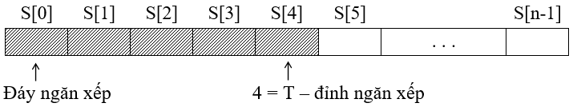
III. NGĂN XẾP (Stack)
2. Cài đặt ngăn xếp bằng mảng
Ngăn xếp có thể được cài đặt bằng mảng hoặc móc nối (sẽ được trình bày ở phần sau).
Để cài đặt ngăn xếp bằng mảng, ta sử dụng một mảng 1 chiều S có n phần tử để biểu diễn ngăn xếp. Thiết lập phần tử đầu tiên của mảng S[0] làm đáy ngăn xếp.
Để lưu giữ đỉnh hiện tại của ngăn xếp, ta sử dụng 1 biến T, được gọi là biến trỏ để trỏ vào đỉnh ngăn xếp.

Slide 15
III. NGĂN XẾP (Stack)
2. Cài đặt ngăn xếp bằng mảng
Nếu có 1 phần tử mới được đưa vào ngăn xếp thì nó sẽ được lưu tại vị trí kế tiếp trong mảng và giá trị của biến trỏ T sẽ tăng lên 1. Khi lấy 1 phần tử ra khỏi ngăn xếp, phần tử của mảng tại vị trí T sẽ được lấy ra và biến trỏ T sẽ giảm đi 1.
Có 2 vấn đề xảy ra khi thực hiện các thao tác trên trong ngăn xếp là:
- Khi ngăn xếp TRÀN, tức là khi biến T đạt tới phần tử cuối cùng của mảng thì không thể tiếp tục thêm phần tử mới vào mảng.
- Khi ngăn xếp CẠN, tức là không có phần tử nào, thì ta không thể lấy được phần tử ra từ ngăn xếp.
Như vậy, trước khi thực hiện các thao tác đưa vào và lấy phần tử ra khỏi ngăn xếp, cần có thao tác kiểm tra xem ngăn xếp có TRÀN hoặc CẠN hay không.
Sau đây là các phép bổ sung và loại bỏ đối với ngăn xếp được mô tả bằng các hàm:

Slide 16
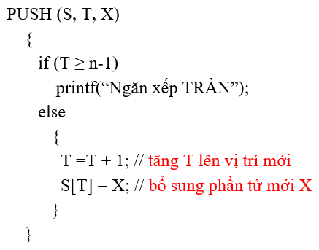
III. NGĂN XẾP (Stack)
2. Cài đặt ngăn xếp bằng mảng
Hàm PUSH thực hiện bổ sung phần tử X vào ngăn xếp lưu trữ bởi mảng S có n phần tử. T là biến trỏ tới đỉnh ngăn xếp.

Slide 17
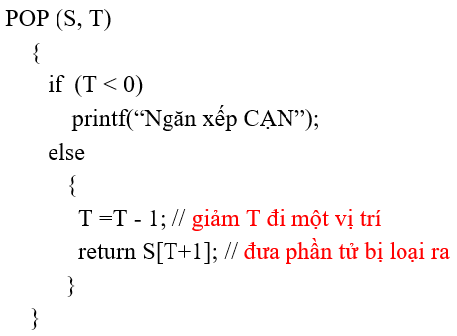
III. NGĂN XẾP (Stack)
2. Cài đặt ngăn xếp bằng mảng
Hàm này thực hiện việc loại bỏ phần tử ở đỉnh ngăn xếp S đang được trỏ bởi T. Phần tử bị loại sẽ được thu nhận và đưa ra.

Slide 18
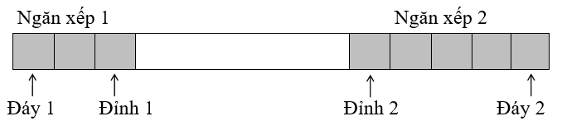
III. NGĂN XẾP (Stack)
Xử lý với nhiều ngăn xếp
Có những trường hợp cùng một lúc ta phải xử lý nhiều ngăn xếp. Như vậy có thể xảy ra tình trạng một ngăn xếp này đã bị TRÀN trong khi không gian dự trữ cho ngăn xếp khác vẫn còn chỗ trống (TRÀN cục bộ).
Nếu là hai ngăn xếp thì có thể giải quyết dễ dàng. Ta không qui định kích thước tối đa cho từng ngăn xếp nữa mà không gian nhớ dành ra sẽ được sử dụng chung. Ta sẽ đặt hai ngăn xếp ở hai đầu sao cho hướng phát triển của chúng ngược nhau.

Slide 19
3. Một số ví dụ về ứng dụng của ngăn xếp
3.1. Biểu thức dấu ngoặc cân xứng
Ngăn xếp được sử dụng nhiều trong các chương trình dịch (compiler). Trong mục này chúng ta sẽ trình bày vấn đề: sử dụng ngăn xếp để kiểm tra tính cân xứng của các dấu ngoặc trong chương trình nguồn.
Trong một biểu thức, nếu chúng ta loại bỏ tất cả các ký hiệu khác, chỉ giữ lại các dấu mở ngoặc và đóng ngoặc thì chúng ta sẽ có một dãy các dấu mở ngoặc và đóng ngoặc mà ta gọi là biểu thức dấu ngoặc và nó cần phải cân xứng, ví dụ xét biểu thức số học:
((( a – b) * (5 + c) + x) / (x + y))
Nếu loại bỏ đi tất cả các toán hạng và các dấu phép toán thì ta nhận được biểu thức dấu ngoặc:
( ( ( ) ( ) ) ( ) )
(
(
(
(
(

Slide 20
3. Một số ví dụ về ứng dụng của ngăn xếp
3.2. Định giá biểu thức số học
Trong các ngôn ngữ lập trình, biểu thức số học được viết như dạng thông thường của toán học nghĩa là: mỗi ký hiệu của phép toán hai ngôi được đặt giữa hai toán hạng, có thể thêm dấu ngoặc để chỉ sự ưu tiên. Bởi vậy dạng biểu thức số học này được gọi là dạng trung tố (infix).
Chẳng hạn biểu thức: 5 * (7 - 3)
Dấu ngoặc là cần thiết vì nếu viết: 5 * 7 - 3 thì theo qui ước về thứ tự ưu tiên của phép toán (mà các ngôn ngữ lập trình đều chấp nhận), biểu thức trên nghĩa là: (5 * 7) - 3
5 * (7 - 3) : Trung tố
Nhà lôgic học Ba Lan Luksiewicz đã đưa ra thêm hai dạng biểu thức số học là: dạng hậu tố (postfix) và dạng tiền tố (prefix), mà được gọi là dạng ký pháp Ba Lan.
5 7 3 - * : Hậu tố
* 5 - 7 3 : Tiền tố

Slide 21
3. Một số ví dụ về ứng dụng của ngăn xếp
5 * (7 - 3) : Trung tố
4
7
3
3.2. Định giá biểu thức số học
20
=
5
-
4
=
*
Ông cũng khẳng định rằng đối với các dạng ký pháp này thì dấu ngoặc là không cần thiết.
Nhiều bộ dịch khi định giá biểu thức số học thường thực hiện: trước hết chuyển các biểu thức dạng trung tố có dấu ngoặc sang hậu tố, sau đó mới tạo ra các chỉ thị máy để định giá biểu thức ở dạng hậu tố.
7 3 - *
Việc biến đổi từ dạng trung tố sang hậu tố không quá khó khăn (ta sẽ trình bày dưới đây), còn việc định giá theo dạng hậu tố thì dễ dàng hơn, “máy móc” hơn so với dạng trung tố.
3
7
4
5
20

Slide 22


3. Một số ví dụ về ứng dụng của ngăn xếp
3.2. Định giá biểu thức số học
Ví dụ: định giá biểu thức hậu tố: 1 5 + 8 4 1 - - *
Tương ứng với biểu thức trung tố: (1 + 5) * (8- (4 – 1))
Biểu thức hậu tố sẽ được đọc từ trái qua phải. Hình ảnh diễn biến việc thực hiện giải thuật đinh giá biểu thức hậu tố với biểu thức này như sau:

Slide 23


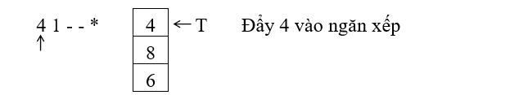
3. Một số ví dụ về ứng dụng của ngăn xếp
3.2. Định giá biểu thức số học

Slide 24
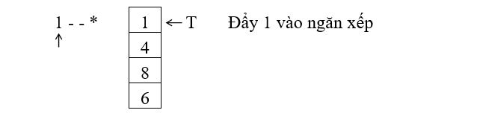
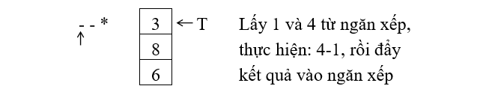
3. Một số ví dụ về ứng dụng của ngăn xếp
1 5 + 8 4 1 - - *
3.2. Định giá biểu thức số học
(1 + 5) * (8- (4 – 1))

Slide 25
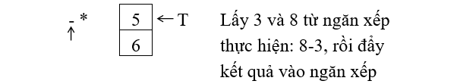

3. Một số ví dụ về ứng dụng của ngăn xếp
3.2. Định giá biểu thức số học

Slide 26
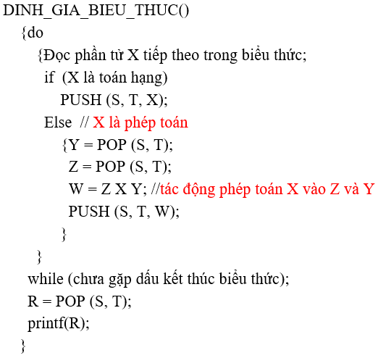
Giải thuật định giá biểu thức hậu tố sử dụng 1 ngăn xếp S, trỏ bởi T, lúc đầu T = -1

Slide 27
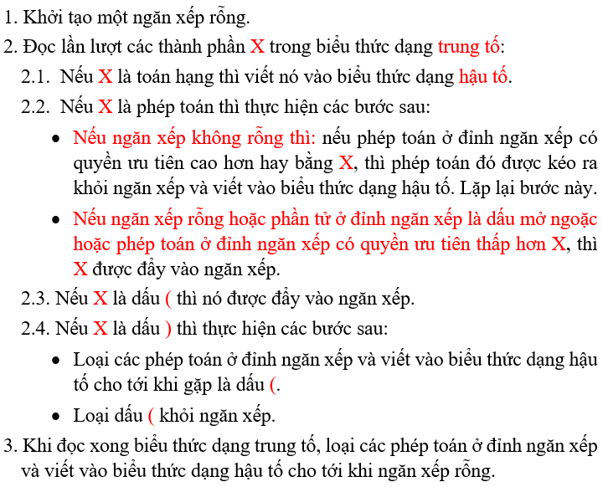
3. Một số ví dụ về ứng dụng của ngăn xếp
VD: chuyển đổi biểu thức trung tố:
5 * ( 7 - 3 )
3.3. Chuyển đổi biểu thức dạng trung tố sang dạng hậu tố
KQ:
5
7
3
-
*
-
(
*
Bài tập: Viết giải thuật chuyển đổi biểu thức trung tố bằng ngôn ngữ tựa C.
((4 + 6 – 7) * 5 + 3)/(8-2)

Slide 28
Cách trình bày ví dụ chuyển đổi biểu thức trung tố khi kiểm tra
Biểu thức trung tố Stack Biểu thức hậu tố
5 * ( 7 - 3 ) 5
5 * ( 7 - 3 ) 5
5 * ( 7 - 3 ) 5
5 * ( 7 - 3 ) 5 7
5 * ( 7 - 3 ) 5 7
*
(
*
(
*
-
(
*

Slide 29
Cách trình bày ví dụ chuyển đổi biểu thức trung tố khi kiểm tra
Biểu thức trung tố Stack Biểu thức hậu tố
5 * ( 7 - 3 ) 5 7 3
5 * ( 7 - 3 ) 5 7 3 -
5 * ( 7 - 3 ) 5 7 3 - *
-
(
*
*

Slide 30
III. NGĂN XẾP (Stack)
4. Ngăn xếp và việc cài đặt hàm đệ quy
Một trong các ứng dụng quan trọng của ngăn xếp là sử dụng ngăn xếp để chuyển giải thuật đệ quy thành giải thuật không đệ quy.
Với nhiều bài toán, có thể tồn tại cả giải thuật đệ quy và giải thuật không đệ quy để giải quyết.
Trong nhiều trường hợp, giải thuật đệ quy kém hiệu quả cả về thời gian và bộ nhớ. Việc loại bỏ các lời gọi đệ quy trong các hàm đệ quy có thể cải thiện đáng kể thời gian chạy và bộ nhớ đòi hỏi.

Slide 31
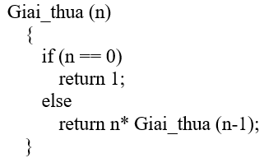
4. Ngăn xếp và việc cài đặt hàm đệ quy
Ý tưởng chuyển đổi giải thuật đệ quy
main()
{
Printf(“n!=“, Giai_thua(3));
}
n1=3
3*2*1*1
3*Giai_thua(2)
n2=2
ĐCC
2*1*1
2*Giai_thua(1)
n3=1
Bước 3
0 | đ/c quay về
1*1
đ/c quay về chương trình chính
1*Giai_thua(0)
n4=0
1 | đ/c quay về
2 | đ/c quay về
1
3 | đ/c quay về
N | RETADD
Cấu trúc các phần tử của ngăn xếp
PARA | ADDRESS
Biến cấu trúc TEMREC được dùng làm biến trung chuyển, ban đầu có giá trị: 3 | ĐCC

Slide 32
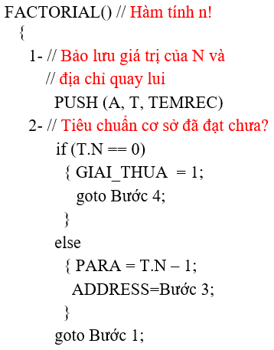
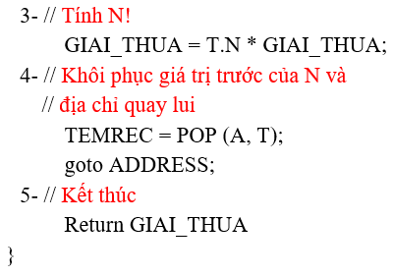
III. NGĂN XẾP (Stack)
= 3*2*1*1
= 1*1
= 2*1*1
4. Ngăn xếp và việc cài đặt hàm đệ quy
Sau đây là hàm thể hiện cách cài đặt hàm đệ quy, có dùng ngăn xếp A, đỉnh được trỏ bởi T
= Bước 3
= ĐCC
= Bước 3
= Bước 3
N | RETADD
Địa chỉ nào đó trong chương trình chính
T
= 0
0 | Bước 3
= 1
= 2
T
1 | Bước 3
T
T
3 | ĐCC
2 | Bước 3
T
T
T
PARA | ADDRESS
3 | ĐCC

Slide 33
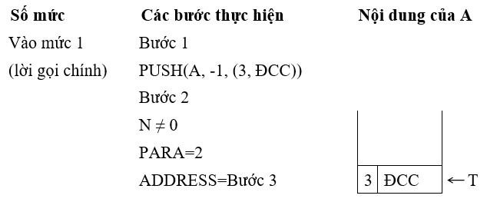
III. NGĂN XẾP (Stack)
4. Ngăn xếp và việc cài đặt hàm đệ quy
Cách trình bày minh họa các bước khi thi (với n = 3)

Slide 34
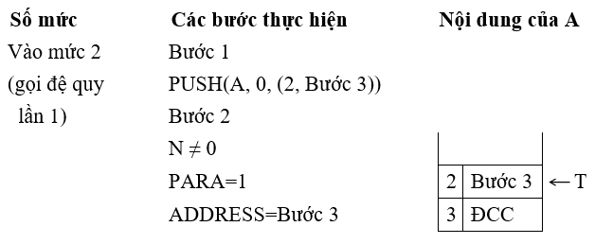
III. NGĂN XẾP (Stack)
4. Ngăn xếp và việc cài đặt hàm đệ quy
Cách trình bày các bước minh họa khi thi (với n = 3)

Slide 35
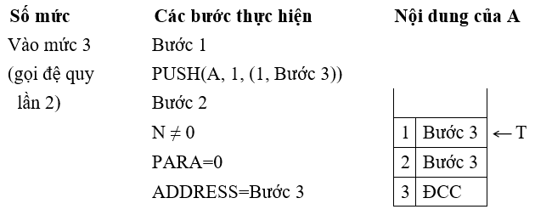
III. NGĂN XẾP (Stack)
4. Ngăn xếp và việc cài đặt hàm đệ quy
Cách trình bày các bước minh họa khi thi (với n = 3)

Slide 36
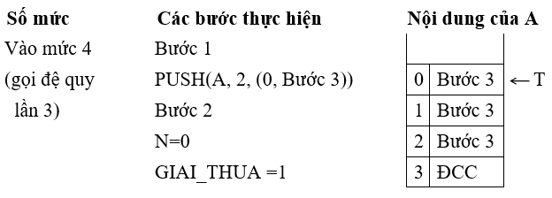
III. NGĂN XẾP (Stack)
4. Ngăn xếp và việc cài đặt hàm đệ quy
Cách trình bày các bước minh họa khi thi (với n = 3)

Slide 37
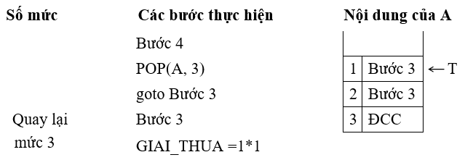
III. NGĂN XẾP (Stack)
4. Ngăn xếp và việc cài đặt hàm đệ quy
Cách trình bày các bước minh họa khi thi (với n = 3)

Slide 38
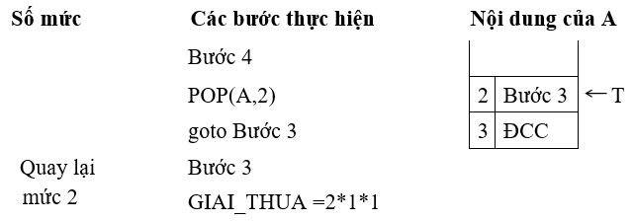
III. NGĂN XẾP (Stack)
4. Ngăn xếp và việc cài đặt hàm đệ quy
Cách trình bày các bước minh họa khi thi (với n = 3)

Slide 39
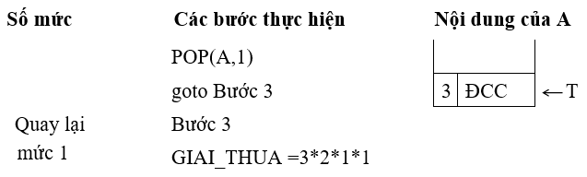
III. NGĂN XẾP (Stack)
4. Ngăn xếp và việc cài đặt hàm đệ quy
Cách trình bày các bước minh họa khi thi (với n = 3)

Slide 40
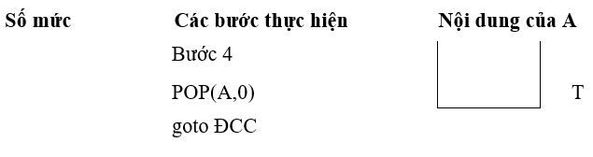
III. NGĂN XẾP (Stack)
4. Ngăn xếp và việc cài đặt hàm đệ quy
Cách trình bày các bước minh họa khi thi (với n = 3)

Slide 41
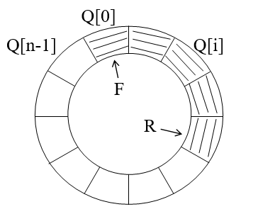
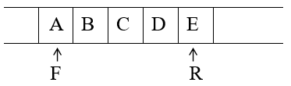
IV. HÀNG ĐỢI (Queue)
2. Cài đặt hàng đợi bằng mảng
1. Định nghĩa
(tham khảo giáo trình)
Khác với ngăn xếp, hàng đợi là kiểu danh sách tuyến tính mà phép bổ sung được thực hiện ở một đầu, gọi là lối sau (Rear) và phép loại bỏ thực hiện ở một đầu khác, gọi là lối trước (Front).
Trái ngược với ngăn xếp, phần tử được lấy ra khỏi hàng đợi không phải là phần tử mới nhất được đưa vào mà là phần tử đã được lưu trong hàng đợi lâu nhất.
Quy luật này của hàng đợi được gọi là: Vào trước ra trước (FIFO - First In First Out).
Trong lĩnh vực máy tính có các ví dụ về hàng đợi như: Một tập các tác vụ chờ được phục vụ bởi hệ điều hành máy tính, hay các công việc in (Print jobs) được gửi ra máy in mạng nằm trong hàng đợi in (Print queue) .

Slide 42
V. DANH SÁCH MÓC NỐI ĐƠN (Singly linked list)
Như ta đã biết, việc dùng mảng để cài đặt danh sách tuyến tính đã bộc lộ rõ nhược điểm trong trường hợp thường xuyên thực hiện các phép bổ sung hoặc loại bỏ phần tử.
Việc sử dụng con trỏ hoặc móc nối để tổ chức (cài đặt) danh sách tuyến tính, mà ta gọi là danh sách móc nối, chính là một giải pháp nhằm khắc phục các nhược điểm đó.
Trong mục này và các mục sau, ta sẽ xét tới một số dạng của danh sách móc nối.

Slide 43

V. DANH SÁCH MÓC NỐI ĐƠN (Singly linked list)
1. Nguyên tắc
Ở đây mỗi phần tử của danh sách được lưu trữ trong một phần tử mà ta gọi là nút (node).
Các nút này có thể nằm bất kỳ ở chỗ nào trong bộ nhớ trong. Trong mỗi nút, ngoài phần thông tin về phần tử, còn có chứa địa chỉ của phần tử đứng sau nó trong danh sách.
Cấu trúc của mỗi nút có thể hình dung như sau:
Chứa dữ liệu của phần tử
Chứa địa chỉ đến nút tiếp theo
Riêng nút cuối cùng, vì không có nút đứng sau nó nên giá trị của thành phần NEXT của nút này phải chứa một giá trị đặc biệt được gọi là NULL (trống, không có giá trị).

Slide 44
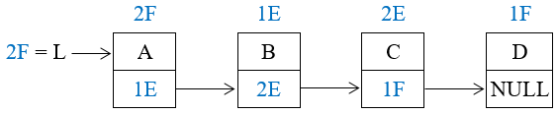

V. DANH SÁCH MÓC NỐI ĐƠN (Singly linked list)
1. Nguyên tắc
Để có thể truy nhập được vào mọi nút trong danh sách, tất nhiên phải truy nhập được vào nút đầu tiên, nghĩa là cần có một con trỏ L trỏ tới nút đầu tiên này.
Giả sử các nút có địa chỉ nào đó được biểu diễn bởi 2 chữ số ở cơ số 16, nếu dùng mũi tên để chỉ mối nối, ta có hình ảnh một danh sách móc nối đơn như sau:

Slide 45

V. DANH SÁCH MÓC NỐI ĐƠN (Singly linked list)
1. Nguyên tắc
2F = P
1E = P

Slide 46
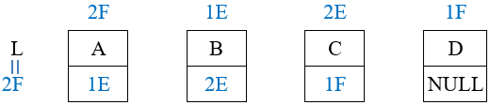
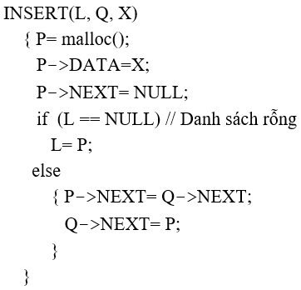
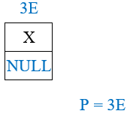
2. Một số phép toán
2.1. Bổ sung một nút mới vào danh sách móc nối đơn
3E
1E = Q
3E = L
2E
Giải thuật này tạo ra nút mới được trỏ bởi P, rồi bổ sung vào danh sách sau nút trỏ bởi Q.

Slide 47

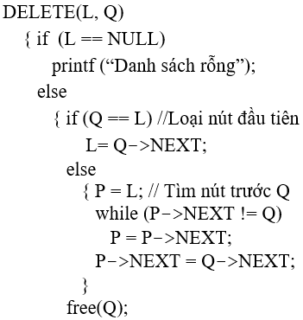

2. Một số phép toán
2.2. Loại bỏ một nút ra khỏi danh sách móc nối đơn
1E
1F
2F = Q
2F = P
1E = P
2E = Q
Giải thuật này thực hiện loại bỏ nút trỏ bởi Q ra khỏi danh sách.

Slide 48
V. DANH SÁCH MÓC NỐI ĐƠN (Singly linked list)
Chú ý: Rõ ràng với các danh sách tuyến tính mà kích thước luôn biến động trong quá trình xử lý hay thường xuyên có các phép bổ sung và loại bỏ tác động, thì cách tổ chức móc nối như trên tỏ ra thích hợp. Tuy nhiên cách cài đặt này cũng có những nhược điểm nhất định sau:
- Chỉ có phần tử đầu tiên trong danh sách được truy nhập trực tiếp, còn các phần tử khác chỉ được truy nhập sau khi đã đi qua các phần tử đứng trước nó.
- Tốn bộ nhớ hơn do phải có thêm thành phần NEXT ở mỗi nút để lưu trữ địa chỉ nút tiếp theo

Slide 49
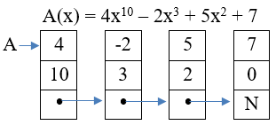
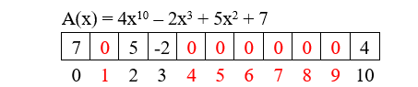
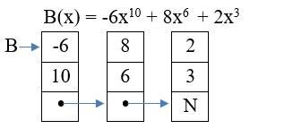
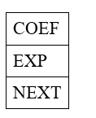
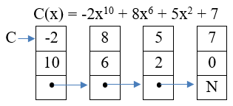
3. Ví dụ áp dụng: Tính tổng 2 đa thức
VD: Biểu diễn các đa thức:
3.1. Biểu diễn đa thức
Có thể biểu diễn đa thức dưới dạng mảng bằng cách hiểu chỉ số mảng là số mũ của x, như:
Rõ ràng cách biểu diễn này sẽ bị lãng phí bộ nhớ khi thiếu nhiều số mũ của x trong đa thức.
Sau đây đa thức sẽ được biểu diễn dưới dạng danh sách móc nối đơn, với mỗi nút có quy cách như sau:
Chứa hệ số
Chứa số mũ
Chứa địa chỉ
nút tiếp theo

Slide 50



3. Ví dụ áp dụng: Tính tổng 2 đa thức
Ý tưởng giải thuật:
1) Khi cả hai đa thức vẫn còn phần tử để xét (P!=NULL và Q!=NULL), thì:
3.2. Giải thuật cộng đa thức
- Nếu số mũ bằng nhau: cộng hai hệ số, nếu tổng là số khác 0 thì mới bổ sung vào đa thức tổng.
- Nếu số mũ không bằng nhau: đưa phần tử có số mũ lớn hơn bổ sung vào đa thức tổng.
2) Khi một đa thức đã hết phần tử để xét (P=NULL hoặc Q=NULL), thì: chuyển các
P
P
P
P
P=NULL
phần tử chưa xét của đa thức còn lại bổ sung vào đa thức tổng.
Q
Q=NULL
D
T
D
T
Q
Q
T
D
T
D

Slide 51
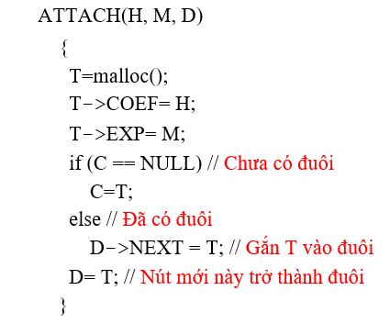
3. Ví dụ áp dụng: Tính tổng 2 đa thức
3.2. Giải thuật cộng đa thức
Vì các phần tử mới luôn được bổ sung vào sau phần tử cuối của đa thức tổng C(x). Nên để thuận tiện ta dùng con trỏ D (Đuôi) để trỏ vào phần tử cuối của đa thức tổng C(x).
//H – Hệ số. M – số mũ
Công việc bổ sung phần tử mới vào đa thức tổng được lặp lại nhiều lần. Nên để thuận tiện ta cũng viết sẵn hàm ATTACH(H, M, D) để thực hiện việc này.
D
T
D
T

Slide 52
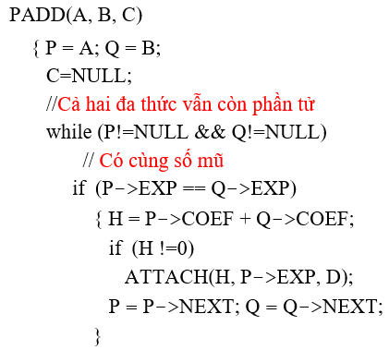
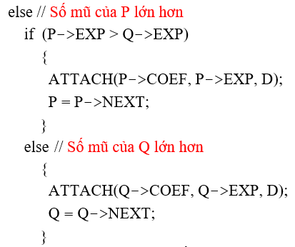
3. Ví dụ áp dụng: Tính tổng 2 đa thức
Sau đây là hàm cộng hai đa thức

Slide 53
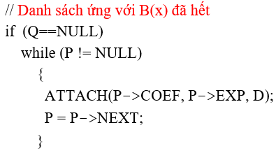
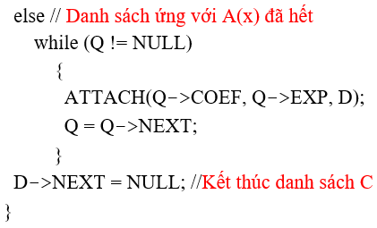
3. Ví dụ áp dụng: Tính tổng 2 đa thức
Sau đây là hàm cộng hai đa thức

Slide 54
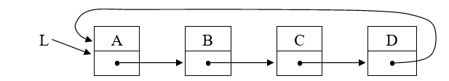
VI. DANH SÁCH MÓC NỐI VÒNG (Circularly linked list)
Một cải tiến của danh sách móc nối đơn là kiểu danh sách móc nối vòng. Nó khác với danh sách móc nối đơn ở chỗ: thành phần NEXTcủa nút cuối cùng không phải chứa giá trị NULL mà là địa chỉ của nút đầu tiên của danh sách. Hình ảnh của nó như sau:

Slide 55

VII. DANH SÁCH MÓC NỐI KÉP (Doubly linked list)
Với các kiểu danh sách như đã nêu ở trên ta chỉ có thể duyệt qua danh sách theo một chiều. Trong một số ứng dụng đôi khi vẫn xuất hiện yêu cầu đi ngược lại.
Để có được cả hai khả năng, cần phải đặt ở mỗi nút hai con trỏ, một trỏ tới nút đứng trước nó và một trỏ tới nút đứng sau nó. Như vậy cấu trúc của một nút sẽ như sau:
Chứa dữ liệu của phần tử
Con trỏ trái, trỏ tới nút đứng trước
Con trỏ phải, trỏ tới nút đứng sau

Slide 56
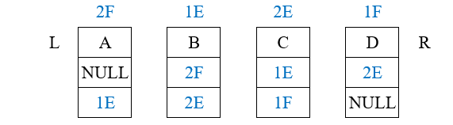

VII. DANH SÁCH MÓC NỐI KÉP (Doubly linked list)
Khi đó danh sách móc nối sẽ có dạng:
2F
1F
1E = Q
Danh sách rỗng khi: L = R = NULL
Sau đây ta xét hai giải thuật tác động trên danh sách móc nối kép.

Slide 57
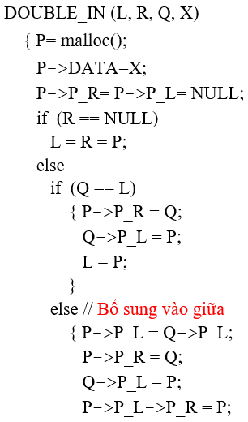

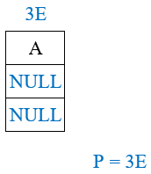


VII. DANH SÁCH MÓC NỐI KÉP (Doubly linked list)
7.1. Bổ sung một nút mới vào danh sách móc nối kép
3E
2F
1F
3E
3E
3E
Q = 2F
Q = 2E
X
L
X
R
1E
X
3E
3E
1E
2F
2E
Giải thuật này thực hiện bổ sung một nút mới, mà dữ liệu chứa ở X, vào trước nút trỏ bởi Q.

Slide 58
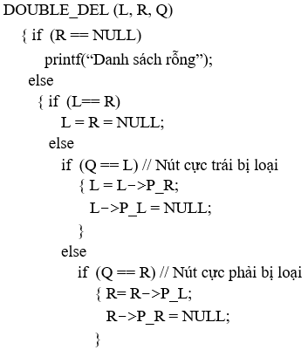

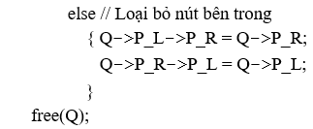
VII. DANH SÁCH MÓC NỐI KÉP (Doubly linked list)
7.1. Loại bỏ một nút ra khỏi danh sách móc nối kép
L
R
R=NULL
2F
NULL=L
1F
1E
3E
3E
2E
1E
1F
Q = 2F
Q = 3E
2E = Q
1F = Q
Giải thuật này thực hiện loại bỏ nút trỏ bởi Q ra khỏi danh sách.

Slide 59
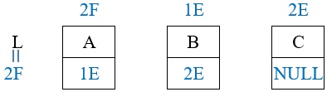
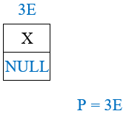
VII. NGĂN XẾP VÀ HÀNG ĐỢI MÓC NỐI
Như ta đã biết, đối với ngăn xếp, việc truy nhập đều thực hiện ở một đầu (đỉnh). Vì vậy việc cài đặt ngăn xếp bằng cách dùng danh sách móc nối là khá tự nhiên.
Chẳng hạn với danh sách móc nối đơn trỏ bởi L thì có thể coi L như con trỏ trỏ tới đỉnh ngăn xếp, khi đó:
- Bổ sung một nút vào ngăn xếp chính là bổ sung một nút vào thành nút đầu tiên của danh sách.
- Loại bỏ một nút ra khỏi ngăn xếp chính là loại bỏ nút đầu tiên của danh sách đang trỏ bởi L.

Slide 60
VII. NGĂN XẾP VÀ HÀNG ĐỢI MÓC NỐI
Trong hàm bổ sung với ngăn xếp móc nối ta không phải kiểm tra hiện tượng TRÀN như đối với ngăn xếp kế tiếp, vì ngăn xếp móc nối không hề bị giới hạn về kích thước, nó chỉ phụ thuộc vào giới hạn của bộ nhớ trong của máy tính (chỉ khi bộ nhớ trong của máy tính dành cho việc cấp phát động đã hết).
Đối với hàng đợi thì loại bỏ ở một đầu, bổ sung lại ở đầu khác. Nếu coi danh sách móc nối đơn như một hàng đợi và coi L trỏ tới lối trước thì:
- Việc loại bỏ một nút sẽ không khác gì với ngăn xếp.
- Nhưng bổ sung một nút thì phải thực hiện vào “đuôi” nghĩa là phải lần tìm đến nút cuối cùng.

Slide 61
VII. NGĂN XẾP VÀ HÀNG ĐỢI MÓC NỐI
Nếu tổ chức hàng đợi móc nối có dạng như danh sách móc nối kép có 2 con trỏ L và R như đã nói ở trên, thì sẽ không phải tìm “đuôi” nữa.
Lúc đó coi lối trước được trỏ bởi L, còn lối sau được trỏ bởi R (hoặc ngược lại cũng được).
2F
1F

